Slide 1
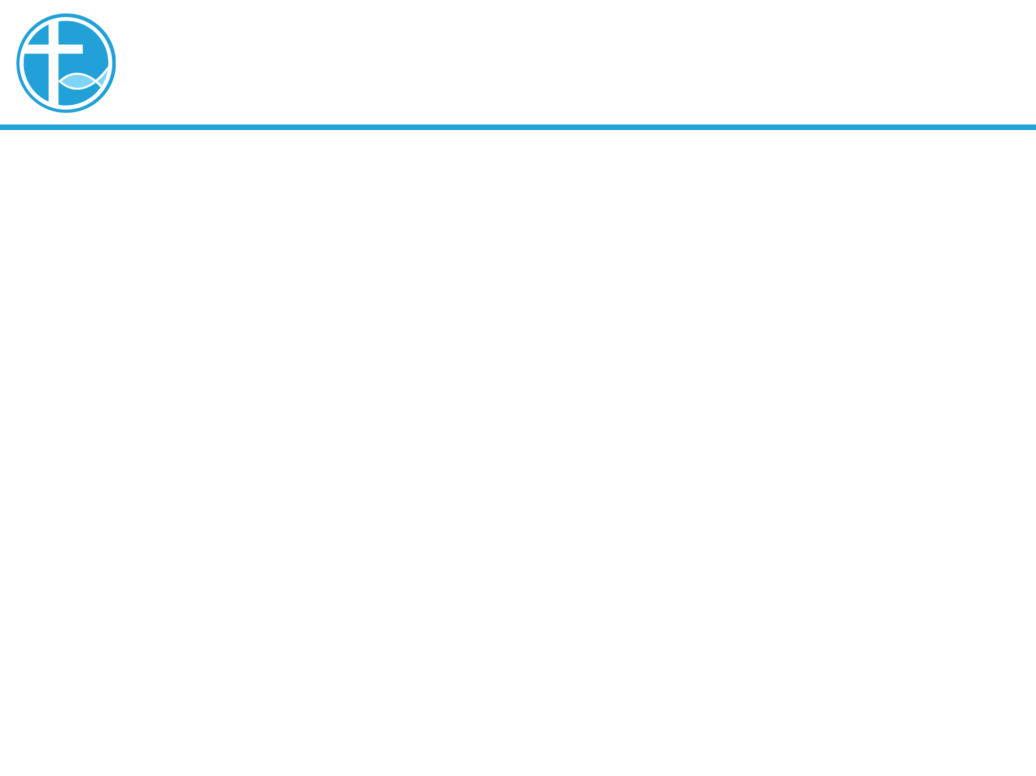
讲道
罪人的朋友
讲道：陈永安 牧师
经文：出32:7-14；提前1:12-17；路15:1-10
Notes:
请注意修改证道题目和讲员
标题为42

Slide 2
引言
  亲爱的弟兄姐妹，愿你们平安！
  让我们彼此问安。
Notes:
请注意修改证道题目和讲员
标题为42

Slide 3
引言
  讲题「罪人的朋友」
  想起犯了法律的人
  罪疚感
  自卑感
Notes:
请注意修改证道题目和讲员
标题为42

Slide 4
引言
  各样的标签
  你会怎样去为自己定位呢？华人？基督徒？学者？专业人士？生意人？
  又有一些标签，相对负面的，失业人士！躺平人士！精神病人！单亲人士！穷人！难民！同性恋！变性人！甚至在现今的政治、意识形态中，也分为左派、右派、法西斯。
Notes:
请注意修改证道题目和讲员
标题为42

Slide 5
耶稣和罪人在一起
  路加福音15章1-2节，「1众税吏和罪人都挨近耶稣，要听他讲道。2法利赛人和文士私下议论说：「这个人接待罪人，又同他们吃饭。」
Notes:
请注意修改证道题目和讲员
标题为42

Slide 6
耶稣和罪人在一起
  路加福音15章1-2节，「1众税吏和罪人都挨近耶稣，要听他讲道。2法利赛人和文士私下议论说：「这个人接待罪人，又同他们吃饭。」
Notes:
请注意修改证道题目和讲员
标题为42

Slide 7
耶稣和罪人在一起
  路加福音15章1-2节，「1众税吏和罪人都挨近耶稣，要听他讲道。2法利赛人和文士私下议论说：「这个人接待罪人，又同他们吃饭。」
Notes:
请注意修改证道题目和讲员
标题为42

Slide 8
耶稣和罪人在一起
  路加福音15章1-2节，「1众税吏和罪人都挨近耶稣，要听他讲道。2法利赛人和文士私下议论说：「这个人接待罪人，又同他们吃饭。」
Notes:
请注意修改证道题目和讲员
标题为42

Slide 9
耶稣和罪人在一起
  路加福音15章1-2节，「1众税吏和罪人都挨近耶稣，要听他讲道。2法利赛人和文士私下议论说：「这个人接待罪人，又同他们吃饭。」
Notes:
请注意修改证道题目和讲员
标题为42

Slide 10
耶稣和罪人在一起
  路15:3-4，「3耶稣就用比喻说：4「你们中间谁有一百只羊失去一只，不把这九十九只撇在旷野、去找那失去的羊，直到找着呢？」
  路15:8，「8或是一个妇人有十块钱，若失落一块，岂不点上灯，打扫屋子，细细地找，直到找着吗？」
  第三个比喻是浪子的比喻，在路15:11-32。
Notes:
请注意修改证道题目和讲员
标题为42

Slide 11
耶稣和罪人在一起
  三个比喻的焦点：
  失去了！
  寻回了！
  应当欢喜快乐！
Notes:
请注意修改证道题目和讲员
标题为42

Slide 12
耶稣和罪人在一起
  耶稣不单成为人的样式，更与罪人成为朋友，成为我们的榜样。
  这绝对不容易，我们比较容易成为法利赛人，喜欢与自己有同样价值观的人相处。
  渐渐基督徒就只有基督徒的朋友。
Notes:
请注意修改证道题目和讲员
标题为42

Slide 13
耶稣和罪人在一起
  我们如果能多接触非基督徒，实在可以加深对大家的理解，而减少对别人的误会。
Notes:
请注意修改证道题目和讲员
标题为42

Slide 14
我们都是蒙了怜悯的罪人
  不做法利赛人，学习耶稣，与罪人成为朋友，绝对不是一件容易的事情。两个方面，
  第一，你的胸怀能容得下别人吗？
  第二，那些与你不同的人，愿意让你成为他们的朋友吗？
Notes:
请注意修改证道题目和讲员
标题为42

Slide 15
我们都是蒙了怜悯的罪人
  第一，你的胸怀能容得下别人吗？
Notes:
请注意修改证道题目和讲员
标题为42

Slide 16
我们都是蒙了怜悯的罪人
  第一，你的胸怀能容得下别人吗？
  社会上有各种的标签和意识形态，就是与你不同的世界，我们有进入过别人的世界吗？
  还是看到与自己的观点不一致的，我们便立刻有情绪反应？为什么会有这种反应？我们可否作为一个观察者，去观察自己，为何有这些反应？
Notes:
请注意修改证道题目和讲员
标题为42

Slide 17
我们都是蒙了怜悯的罪人
  法利赛人看见耶稣与税吏和罪人一同吃饭，为什么他们会感到生气？
  极左派人士，对极右派人士的仇恨，为什么可以去到要行刺对方？
Notes:
请注意修改证道题目和讲员
标题为42

Slide 18
我们都是蒙了怜悯的罪人
  停一停！我们这些恐惧是真实的吗？
  这些滑坡理论，成立吗？
  这个世界，是否按着我的心意去实践出来，就能达到理想国吗？
  更大的问题是，我们会否没有尝试去明白其他人的选择，尊重别人的选择呢？
Notes:
请注意修改证道题目和讲员
标题为42

Slide 19
我们都是蒙了怜悯的罪人
  使徒保罗也曾经在逼害基督徒的行列当中，他也曾经以仇恨来面对恐惧，以为杀害基督徒，是在履行神的旨意。
Notes:
请注意修改证道题目和讲员
标题为42

Slide 20
我们都是蒙了怜悯的罪人
  启应经文，读到提前1:12-17，保罗重提从前的自己，他说：「13我从前是亵渎神的，逼迫人的，侮慢人的；然而我还蒙了怜悯，因我是不信不明白的时候而做的。14并且我主的恩是格外丰盛，使我在基督耶稣里有信心和爱心。」
  又说：「16然而，我蒙了怜悯，是因耶稣基督要在我这罪魁身上显明他一切的忍耐，给后来信他得永生的人作榜样。」
Notes:
请注意修改证道题目和讲员
标题为42

Slide 21
我们都是蒙了怜悯的罪人
  启应经文，读到提前1:12-17，保罗重提从前的自己，他说：「13我从前是亵渎神的，逼迫人的，侮慢人的；然而我还蒙了怜悯，因我是不信不明白的时候而做的。14并且我主的恩是格外丰盛，使我在基督耶稣里有信心和爱心。」
  又说：「16然而，我蒙了怜悯，是因耶稣基督要在我这罪魁身上显明他一切的忍耐，给后来信他得永生的人作榜样。」
Notes:
请注意修改证道题目和讲员
标题为42

Slide 22
我们都是蒙了怜悯的罪人
  启应经文，读到提前1:12-17，保罗重提从前的自己，他说：「13我从前是亵渎神的，逼迫人的，侮慢人的；然而我还蒙了怜悯，因我是不信不明白的时候而做的。14并且我主的恩是格外丰盛，使我在基督耶稣里有信心和爱心。」
  又说：「16然而，我蒙了怜悯，是因耶稣基督要在我这罪魁身上显明他一切的忍耐，给后来信他得永生的人作榜样。」
Notes:
请注意修改证道题目和讲员
标题为42

Slide 23
我们都是蒙了怜悯的罪人
  启应经文，读到提前1:12-17，保罗重提从前的自己，他说：「13我从前是亵渎神的，逼迫人的，侮慢人的；然而我还蒙了怜悯，因我是不信不明白的时候而做的。14并且我主的恩是格外丰盛，使我在基督耶稣里有信心和爱心。」
  又说：「16然而，我蒙了怜悯，是因耶稣基督要在我这罪魁身上显明他一切的忍耐，给后来信他得永生的人作榜样。」
Notes:
请注意修改证道题目和讲员
标题为42

Slide 24
我们都是蒙了怜悯的罪人
  哥林多前书在9章22，保罗说：
  「向什么样的人，我就作什么样的人。无论如何，总要救些人。」（I have become all things to all people, that I might by all means save some.）
  为了福音的原故，我们愿意放下自我，成为别人，明白别人吗？
Notes:
请注意修改证道题目和讲员
标题为42

Slide 25
我们都是蒙了怜悯的罪人
  在爱的原则下，神引领我们要有多少地方开放？有甚至要坚持？自由的界限要怎样划分？
  有一些我们看不过眼的地方，如果神仍然怜悯他，仍未作出审判，我们不用太心急，我们要知道人的眼界是有限的，我们不需要代替神去做审判者。
Notes:
请注意修改证道题目和讲员
标题为42

Slide 26
引领罪人的朋友
  不做法利赛人，学习耶稣，与罪人成为朋友，
  第一， 我们都是蒙了怜悯的罪人，我们不是审判者，交给神作审判吧，我们也学习神去怜悯人。
  第二，那些与你不同的人， 愿意让你成为他们的朋友吗？
Notes:
请注意修改证道题目和讲员
标题为42

Slide 27
引领罪人的朋友
  启应经文，出埃及记32:7-14，摩西为神的百姓祷告。
  这是否也是我们可以学效的方式？
  我们有多少为朋友祷告？
  甚至为得罪我们的人祷告呢？
  在当中我们可以经历到神的医治。
Notes:
请注意修改证道题目和讲员
标题为42

Slide 28
引领罪人的朋友
  摩西在埃及的宫中成长，年轻时寻找自己希伯来人的身份认同，希望挺身而出帮助同胞，却得不到接纳，杀了人后，逃到旷野四十年，后来被神差遣作领袖，带领以色列人出埃及，在过程中也经常被百姓埋怨。
Notes:
请注意修改证道题目和讲员
标题为42

Slide 29
引领罪人的朋友
  摩西带领以色列人与神立约，以色列人又回去拜偶象，激怒神，神甚至想要灭绝他们，不再记念和亚伯拉罕、以撒、以色列所立的约，神的愤怒，是显出神对违背约的公义要求。但在这时，摩西却起了中保的角色，替以色列人祈求赦免。
Notes:
请注意修改证道题目和讲员
标题为42

Slide 30
引领罪人的朋友
  摩西的生命、灵性，是经历了神的安慰和医治，他成了谦和的人。
  在民12:3，耶和华说到摩西的为人，「3摩西为人极其谦和，胜过地面上的任何人。」
  在面对别人对他娶古实女子的批评，他也不用为自己申张，交给神作判断，摩西甚至为批评他的米利暗向神祈求医治。（民12章）
Notes:
请注意修改证道题目和讲员
标题为42

Slide 31
引领罪人的朋友
  强如摩西，也不是人人都接纳他，欢迎他，但摩西将自己的生命，摆在神的手中，让神使用，他为人祷告。
  在人看到神与他同在的时候，让愿意让摩西带领他们，而是让自己的生命，成为神工作的出口，神赐福施恩的器皿。
Notes:
请注意修改证道题目和讲员
标题为42

Slide 32
总结
  今天的世界是充满了罪恶，在敌对的分裂当中的世界，神让基督徒在当中有角色。
  正如天父差派耶稣到世上，作罪人的朋友。
  耶稣说：「一个罪人悔改，在天上也要这样为他欢喜，较比为九十九个不用悔改的义人欢喜更大。」又说：「一个罪人悔改，在神的使者面前也是这样为他欢喜。」
Notes:
请注意修改证道题目和讲员
标题为42

Slide 33
总结
  付上门徒的代价，要学效耶稣成为罪人的朋友，这需要我们的生命的改变。
  第一， 我们都是蒙了怜悯的罪人，我们不是审判者，交给神作审判吧，我们也学习神去怜悯人。
Notes:
请注意修改证道题目和讲员
标题为42

Slide 34
总结
  第二，那些与你不同的人， 愿意让成为他们的朋友吗？
  我们可以学效摩西的方式？
  我们有多少为朋友祷告？
  甚至为得罪我们的人祷告呢？
  在当中我们可以经历到神的医治。
  在我们为人祷告的时候，自己的生命将要成为神工作的出口，神赐福施恩的器皿。
Notes:
请注意修改证道题目和讲员
标题为42

